Slide 1
Compiladores – Old but gold

Slide 2
Integrantes
André Cruz Cavalcante
Greg Ouyama Martins
Matheus Freire
Tiago dos Santos

Slide 3
Agenda
Proposta
Escopo
Cronograma

Slide 4
Proposta
Entrada [Linguagem JAVA]
Processamento [Compilação]
Saída [Linguagem C]

Slide 5
Proposta – Levantamento de riscos
Devido a diferença de paradigmas, o grande desafio será a definição de regras que suportam a conversão sintática e estrutural das duas linguagens. Uma classe desenvolvida em JAVA pode gerar diversos arquivos em C, assim é necessário projetar regras viáveis para que a conversão seja realizada de forma eficiente.

Slide 6
Escopo
Classes
Tipo de Variáveis
Estrutura de Controle
Comandos de I/O

Slide 7
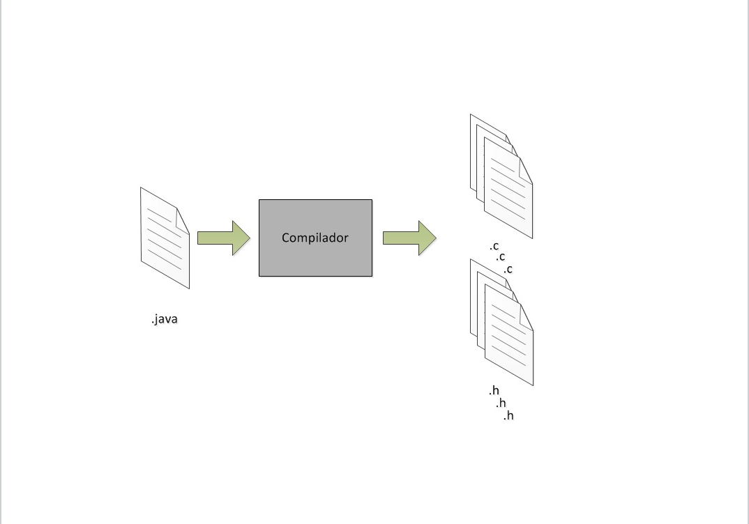
Escopo

Slide 8
O que foi feito!
Definição do Escopo
Estudo do FLEX
Estudo do Bison
Ambientação com as ferramentas

Slide 9
Cronograma
Atividade | Data Início | Data Fim
Definir Escopo | 28/08/2013 | 28/08/2013
Ambientação com o flex | 29/08/2013 | 02/09/2013
Ambientação com o bison | 03/09/2013 | 04/09/2013
Entrega 01 | 05/09/2013
Definir expressões regulares | 09/09/2013 | 24/09/2013
Gerar tokens | 25/09/2013 | 02/10/2013
Entrega 02 | 03/10/2013
Aprimorar tokens | 07/10/2013 | 11/10/2013
Geração de código | 14/10/2013 | 04/11/2013
Entrega 03 | 05/11/2013

Slide 10
Obrigado

